Slide 1
Métodos de solução de conflitos repetitivos e o direito jurisprudencial
XIV Fórum Jurídico
UNIPAM, MG, 29 de maio de 2020
Cassio Scarpinella Bueno
www.scarpinellabueno.com
www.facebook.com/cassioscarpinellabueno

Slide 2
Considerações iniciais
As “apostas” do CPC para reduzir o número de processos e para tornar mais eficiente seu manejo
Os “casos repetitivos” (art. 928 CPC)
E o IAC (?)
Uma palavra sobre a terminologia
Precedentes
Direito jurisprudencial
Indexadores jurisprudenciais

Slide 3
Os indexadores e seu papel no CPC
Jurisprudência estável, íntegra e coerente (926 caput)
Edição de súmulas (926 §§1º e 2º)
Os juízes e os Tribunais “observarão” (927)
I e II: STF em controle concentrado + SV
III: IAC, IRDR e recursos repetitivos
IV: STF e STJ e suas súmulas
V: orientação do plenário ou OE a que estão vinculados
§ 1º: Incidência dos arts. 10 e 489 § 1º
§ 2º: Alteração precedida de audiências públicas
§ 3º: Possibilidade de modulação
§ 4º: Alteração e fundamentação adequada e específica
§ 5º: Publicidade e organização dos precedentes

Slide 4
Dinâmica
Efeito vinculante
Uma palavra sobre o “modelo constitucional”
Reflexos no procedimento e na atuação dos sujeitos do processo
Tutela providência da evidência (art. 311 II)
Improcedência liminar do pedido (332)
Dispensa de remessa necessária (496 § 4º)
Dispensa de caução para cumprimento provisório (art. 521 IV)
Atuação monocrática do relator (932)
Julgamento monocrático de conflito de competência (955 par ún)
Cabimento da reclamação (988)
Desistência da ação (1040 §§ 1º a 3º)

Slide 5
Dinâmica (cont.)
Motivação (489 § 1º V e VI)
Omissão “qualificada” para fins de ED (1022 par ún I)
O processo de formação do direito jurisprudencial
O papel (essencial) do amicus curiae
Audiências públicas
Paridade de armas

Slide 6
Reflexões finais
“Precedentes” à brasileira (?)
Postura dos estudantes e dos profissionais diante do sistema processual civil em vigor
Interpretando e aplicando o art. 927 do CPC

Slide 7
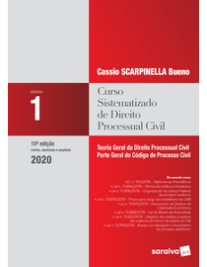
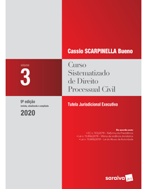
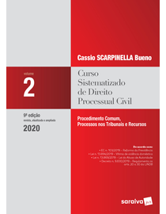
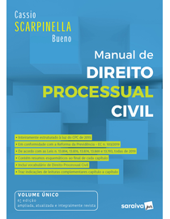
Muito obrigado !!!!
www.scarpinellabueno.com
www.facebook.com/cassioscarpinellabueno

